Slide 1

智能话务训练系统
飞鸿9000M-T型
北京佳讯飞鸿电气股份有限公司

Slide 2


Slide 3
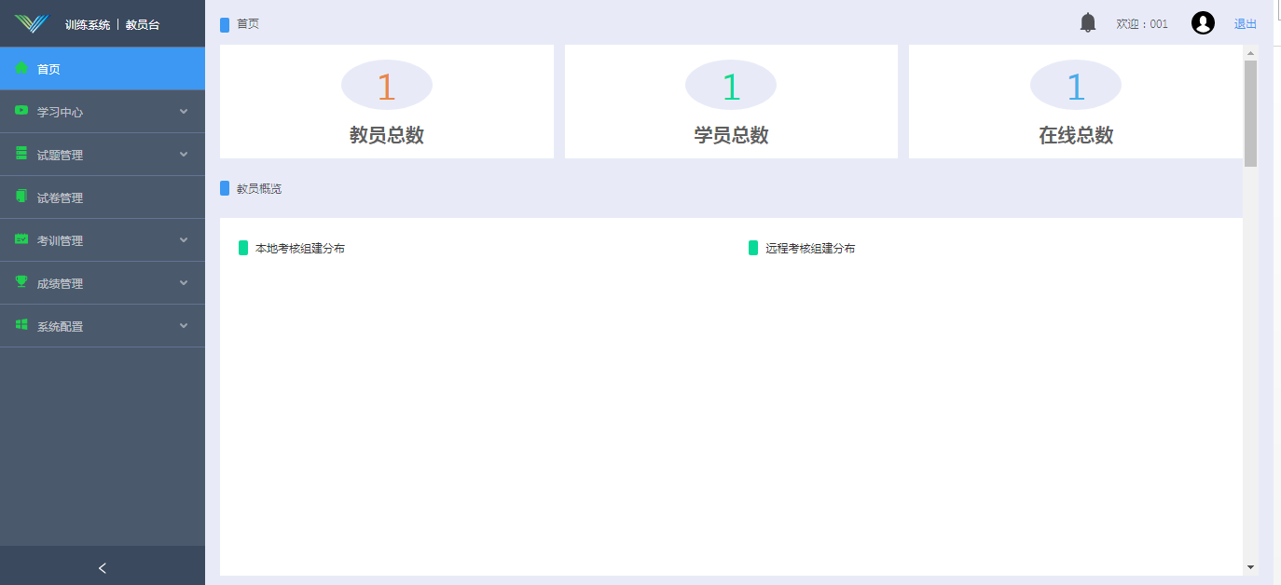
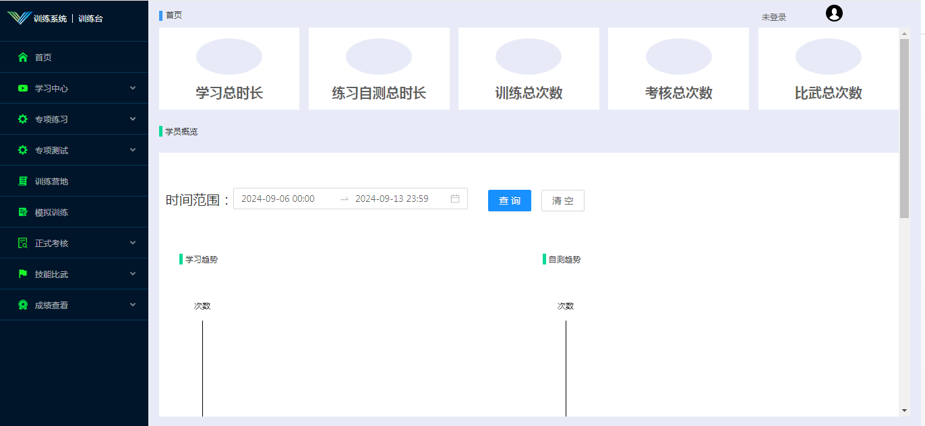
智能话务训练系统（型号：飞鸿9000M-T ）
产品概述
智能话务训练系统由北京佳讯飞鸿电气股份有限公司自主研发和生产（型号：飞鸿9000M-T），该系统以现代计算机技术、人工智能技术为支撑，采用现代主流B/S架构，通过构建声、文、图、视并茂的网上训练、模拟仿真环境，为话务员理论知识学习、“四功”基础训练、模拟操作训练、虚拟仿真训练和比武竞赛考核提供有效的训练手段和网上训练条件，从而提高话务员的训练效率及训练效果。
飞鸿9000M-T型智能话务训练系统广泛使用，市场反馈成熟，功能齐全。可让话务员快速掌握正式上机后所需具备的操作技能，并逐步适应真实的工作环境。
》系统界面（教员台）
》系统界面（训练台）

Slide 4
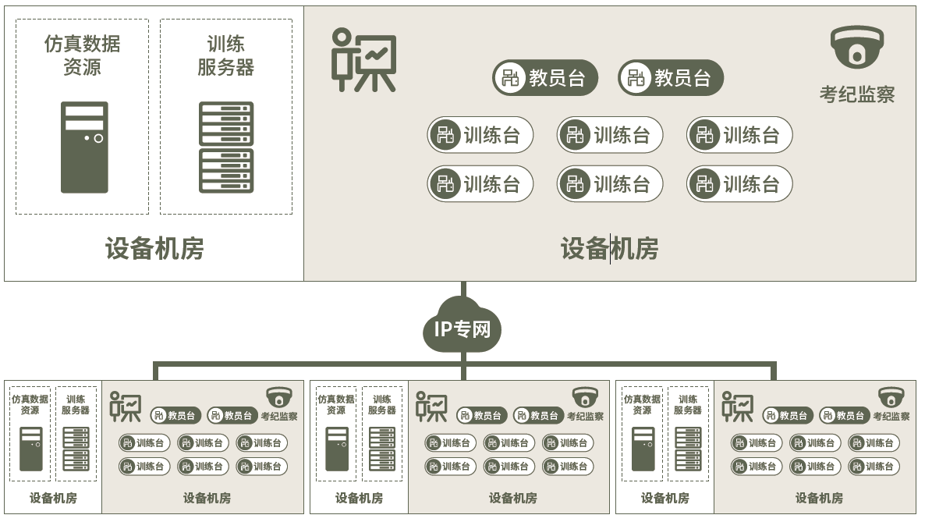
智能话务训练系统（型号：飞鸿9000M-T ）
产品概述
》系统原理
》系统功能
主要用于对话务、机务、纠察、行政军官等领域全要素人员的专业理论与业务技能（脑功、耳功、口功、手功的四功）进行训练和考核，提供学习点播、专项训练、学员自测、本地考核、远程考核、仿真训练（包括仿真接转段和仿真教学）、技能比武、错题集管理、成绩管理、系统管理、学习管理和学习统计等训练及管理功能。
支持全周期提供训练计划、训练时长、考核成绩、分数判定、竞赛结果、分析评估、成绩统计、训练方式、自定义成绩评定标准等数据信息。具有较高数据处理和分析能力，系统能够保证话务训练数据的准确性、一致性、完整性和实时性。
具备训练手段多样、组考方式灵活、竞赛实时呈现、数据传输可靠、考核模式公平、仿真虚拟现实、训考管评一体等特点，以实现检查业务水平、选拔专业标兵、发现技能短板、组织针对训练、提升值勤能力的目标，为全面提升话务专业学员实战化综合保障能力提供训练手段与实践平台。
支持系统话单、语音、操作记录等数据采集和存储功能，并能够转换成训练数据用于仿真训练。

Slide 5
智能话务训练系统（型号：飞鸿9000M-T ）
产品概述
支持通过TCP/IP网络协议接入现有人工电话网智能支撑平台中和人工网运维管理系统，支持自定义成绩评定标准功能的数据信息，具备与本级或其他层级间的远程联训联考和人员评估。
支持共性题库网络同步、个性题库可检查、测试题库，支持异地分布的所属各级进行远程训练考核。支持本地数据防篡改。
具备业务训练考核功能，针对话务领域的专业理论与业务技能(脑、耳、口、手四功)进行训练，提供学习点播、专项训练、学员自测、本地考核、远程考核、仿真训练、技能比武、错题集、成绩管理、系统管理、学习管理和学习统计等功能。
题库管理功能：系统可管理共性题库、个性题库，添加测试题库等。其中共性题库和个性题库由安装系统时自动初始化生成。试题内容支持文字、图片、动画、声音、视频等多媒体形式。还支持在系统运行中批量编辑题库等操作；共性题库包括话务、机务、纠察、指挥管理干部（行政军官）四个要素及军官、军士、义务兵等多个人员类别。其中话务专业试题库包括理论题库和脑耳口手四功技能题库，纠察、机务、指挥管理干部专业试题库包括理论题库；支持共性题库网络同步、个性题库检查；支持异地分布的所属各级进行远程训练考核，支持本地数据防篡改。还支持仿真训练，包括仿真接转段和仿真教学。
学习点播功能：支持教员将话务专业所需的通信基础知识、计算机基础知识等专业基础知识，以及值勤业务和值勤规范等专业技能知识，以训练科目的形式做成多媒体教学资料、微课、慕课、网络课程等，建立开放的网络多媒体教室，参训学员依据授权可以自主地登录到系统点播对应的内容进行学习，系统自动记录学员学习的时间、内容、时长等数据信息。支持课程详情和课程目录查看，学员在线发布课程评价，学习资料下载，在线发布课程笔记等功能。支持学习情况查看和统计分析功能。
专项训练功能：支持教员将话务、机务、纠察、行政军官专业技能的脑功、耳功、口功、手功等四功，依据要求进行编辑，形成相应的专项训练课目内容，供参训学员训练使用。脑功训练主要包括：番代号、简称简记（地名代号背记）、电话号码（号码背记）、编制序列背记、勤务用语、地理知识、通信网络、规章制度、操作要领、快速背记、抗干扰背记等，还支持机务站号背记、专线代号背记、路由计划背记等内容和形式；耳功主要包括：听音知人、听打话单、听清听辨、方言听辨、方言辨别、听音辨人、听打录入、信号音听辨（声音听辨）、抗干扰听辨等训练内容和形式。还支持选择顺序练习、随机练习等多种练习方式，支持选择练习试题的开始位置；口功主要包括：普通话、语气语调、勤务用语以及用语对答仿真训练等训练内容和形式。还支持选择顺序练习、随机练习等多种练习方式，支持选择练习试题的开始位置；
》产品功能

Slide 6
智能话务训练系统（型号：飞鸿9000M-T ）
产品概述
手功主要包括：字根分区及拆字方法、英文输入、数字输入、符号输入、汉字输入、快捷键操作、功能键操作、实装接续界面操作等多种训练方式；综合训练主要包括：来话接续仿真、去话接续仿真、转话接续仿真、特殊操作仿真训练以及训练表报资料填写等功能。
专项训练功能：在训练过程中，既可以由教员组织参训学员进行网上的虚拟集中训练，也可以在实际的局域网教室中物理集中训练。参训学员授权后，可以自主地登录到训练大厅进行相关内容的训练，系统自动记录参训人员训练的时间、内容、时长、成绩等数据信息。支持虚拟大厅建立和设置，通过实时采集实装在用值勤人工台的话务数据信息，生成训练素材，供训练使用。
综合自测功能：自训自测功能：提供话务专业知识和专业技能学习训练的试卷题库功能，供参训人员依据自身情况自主选择进行训练与测试；闯关训练功能：将话务专业技能的基础知识、脑功、耳功、口功、手功、值勤仿真等课目的训练难度、训练强度分别制定不同的训练关卡，供参训学员闯关提升训练，增强训练的趣味性。系统自动记录参训学员训练的时间、内容、时长、成绩等数据信息。系统的理论试题（基础知识）也支持试题题干关键字练习。
本地考核功能：立足于人工电话本单位训练考核的需要，将配套服务设备、教员台、训练台等连接到一个局域网。利用联网功能，教练员席可以进行试题、课目、试卷、作业和参训学员等进行添加、删除、导入、导出等管理。通过教员台建立本地考场，确定参考学员资格，根据考核需要灵活地进行考核试卷的拟制、考核进度的控制、考核试卷的分发、考核现场的监控、考核答案的开放，考核成绩的上报、考核过程的回放以及考核结果的分析等，参训学员端通过登录认证，参与组训教员下发的考核作业，并实时了解自己的作业进度，根据教员对考核成绩的开放情况，查询自己的排行榜和考核成绩等。
远程考核功能：能够无缝接入人工电话网智能支撑平台，依托人工电话网网络，组成考核训练系统新的教室，供远程训练，实现远程的联训联考；支持共性题库通过网络实现数据同步、个性题库、测试题库，具备题库检查功能，为本级的测试和训练提供相关题库。上级可以实施对异地分布的所属各级组织远程训练考核，系统支持本地数据防篡改功能。
课后作业功能：教员可以根据训练计划和任务安排，对一批或每名参训学员指定相应的课后作业训练内容，并全面记录和掌握参训学员的课后作业情况，参训学员通过网上登录后，可以明确查看自己需要完成的课后作业，通过在线完成作业训练，查看历史作业，建立作业训练档案等。学员可对同一课后作业进行多次训练作业，巩固知识技能。

Slide 7
智能话务训练系统（型号：飞鸿9000M-T ）
产品概述
业务管理功能：机关或教员可以全面地了解、统计和分析每名学员训练内容、人员的基本情况、训练进度、训练时间、训练水平等，便于学员有针对性地制订训练计划，为单位对学员的考评提供客观的参考依据；学员也可对自身的专业技能的进步情况、错题集，分析存在短板以及在整个单位的训练水平通过排行榜、能力图表、成绩等级评定等直观地显示出来。
理论训练功能：系统支持话务、机务、纠察、行政军官等多专业理论考试，支持题型包括判断题、选择题、填空题、简答题、连线题、情景题及口语题等；判断题支持改错功能；选择题支持单选、多选功能；填空题支持多项内容填空；简答题支持文字内容判别；连线题支持题干与答案的编辑，情景题支持图示化、情景化训练，口语题支持自主语音判别，系统支持自动记录参训学员学习的时间、内容、时长等数据信息。
脑功训练功能：系统的共性脑功技能支持番代号背记、简称简记背记（地名代号背记）、电话号码背记（号码背记）、编制序列背记、勤务用语背记、地理知识背记、通信网络背记、规章制度背记、操作要领背记、快速背记、抗干扰背记、机务站号背记、专线代号背记、路由计划等内容。个性脑功技能包括编制序列、路由计划、号码背记、号码代号、快速背记等内容。
耳功训练功能：系统中的共性耳功技能支持听音知人、听打话单、听清听辨、方言听辨、方言辨别、听音辨人、听打录入、信号音听辨（声音听辨）、抗干扰听辨等训练内容和形式，支持通过采集话务台话单数据为系统提供训练素材，方便教员根据训练情况组织进行训练。个性的耳功技能支持听音知人、听打话单、听清听辨、方言听辨、信号音听辨（声音听辨）、听音辨认等内容。系统支持文字TTS等技术智能合成语音文件，为系统提供训练素材，方便教员根据训练素材组织进行训练。
口功训练功能：系统中的共性口功技能支持讲好普通话、语气语调、话务员间勤务用语、话务员与用户间勤务用语以及用语对答仿真训练等训练内容和形式。个性口功技能支持勤务用语训练、普通话、语气语调以及用语对答等训练内容。系统支持多人实时录音记录，支持根据标准语音文件对参训学员的语气、语调进行评判。
手功训练功能：系统中的共性与个性的手功训练均支持键盘指法训练、英文输入(单词训练、语句训练、文章输入训练)、数字输入、疑难符号、字根分区、拆字方法、单字输入、生僻字、词组输入、文章输入、快捷键操作、功能键操作、模拟值勤人工台的接续界面操作方式及抗干扰输入训练等多种训练内容。个性的手功训练支持汉字输入、数字输入、快捷键操作、快速查询、疑难符号、字根分区、生僻字等多种训练内容。

Slide 8
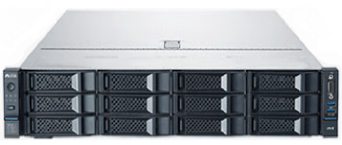
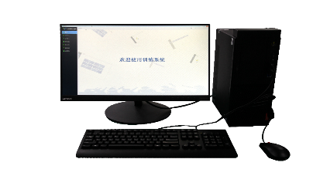
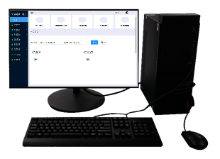
智能话务训练系统（型号：飞鸿9000M-T ）
产品概述
错题专项训练功能：参训学员通过网上登录后，支持对考核题目进行错题下载或全部试题下载，支持针对试题进行重复训练考核，并自动生成错题集，通过对错题专项的强化训练，有针对性的解决训练中存在的弱项短板，提升训练的质量与效益。支持学员在线预览每种题型的错题集，系统支持学员对错题强化训练结果，实时更新错题集。
训练评估功能：系统支持全周期提供训练计划、训练时长、考核成绩、分数判定、竞赛结果、分析评估和自定义成绩评定标准等数据信息。
》系统性能
最大支持每个单项练习题数容量50000题。
最大支持本地考核参训人员端1000个，最大支持远程考核参训人员端1000个。
远程考核最大支持4级联网考核，支持4个层级。
支持组训教练员端最大100个。支持参训人员端最大1000个。
在正常运行环境下，系统正常数据处理时，系统操作响应时间≤500ms；处理海量数据时，系统响应时间超过15s的概率应≤5%。
系统具备多媒体播放功能，多媒体文件播放时系统响应时间≤10秒。
参训人员在考试结结束后上传考试结果的响应时间≤30秒。
》系统构成
系统构成：飞鸿9000M-T型智能话务训练系统包括服务设备（含国产数据库和国产操作系统）、教员台套（含国产操作系统）、训练台（含国产操作系统）以及网络交换机等。
系统具备高兼容性，软件支持在国产自主可控设备和非国产自主可控设备上的安装部署，支持国产数据库（瀚高数据库），且运行稳定可靠。
服务设备
教员台
训练台

Slide 9
人工台智能切换设备（型号：飞鸿9000M-SC）
》设备配置
服务设备（训练数据服务器）配置：
（1）采用标准19英寸2U机架服务器；
（2）处理器CPU数量：两颗 飞腾5000C，单颗核数为64核；
（3）主频：2.1GHz；
（4）内存：128GB DDR5；
（5）硬盘：3×2T，总容量6T，SATA接口硬盘，八通道高性能RAID卡（2G缓存），支持RAID5 磁盘阵列；
（6）网络接口：2个1000Mbps网口；
（7）设备配有800瓦1+1冗余电源，支持热插拔；
（8）支持接入数据加密管理卡，确保后台服务设备的安全和防篡改；
（9）设备配有硬盘等存储介质，提供免回收服务。
（10）服务器预装正版银河麒麟（服务器版）V10 操作系统；
（11）预装飞鸿9000M-T系统软件，为系统提供稳定的训练服务基础和训练保障。
产品选型支持国产自主可控名录产品。
教员台配置：
（1）处理器：腾锐D2000 单核 ，核数为8核；
（2）主频：2.3GHz；
（3）内存：16GB；
（4）硬盘：固态512GB；
（5）网络接口：2个1000Mbps网口；
（6）显卡：2GB独立显卡，支持VGA/HDMI接口；
（7）显示器：27英寸；
（8）支持接入数据加密管理卡，确保后台服务设备的安全和防篡改；
（9）设备配有硬盘等存储介质，提供免回收服务。
（10）终端配有有线键盘、有线鼠标，配有音箱和专用话务训练耳机；
（11）预装正版银河麒麟（桌面版）V10 操作系统；
（12）预装飞鸿9000M-T人机交互系统软件，为系统提供稳定的训练服务基础和训练保障。
产品选型支持国产自主可控名录产品。

Slide 10
人工台智能切换设备（型号：飞鸿9000M-SC）
》设备配置
训练台配置：
（1）处理器：腾锐D2000 单核 ，核数为8核；
（2）主频：2.3GHz；
（3）内存：16GB；
（4）硬盘：固态512GB；
（5）网络接口：2个1000Mbps网口；
（6）显卡：2GB独立显卡，支持VGA/HDMI接口；
（7）显示器：27英寸；
（8）支持接入数据加密管理卡，确保后台服务设备的安全和防篡改；
（9）设备配有硬盘等存储介质，提供免回收服务。
（10）终端配有有线键盘、有线鼠标，配有音箱和专用话务训练耳机；
（11）预装正版银河麒麟（桌面版）V10 操作系统；
（12）预装飞鸿9000M-T人机交互系统软件，为系统提供稳定的训练服务基础和训练保障。
产品选型支持国产自主可控名录产品。

Slide 11
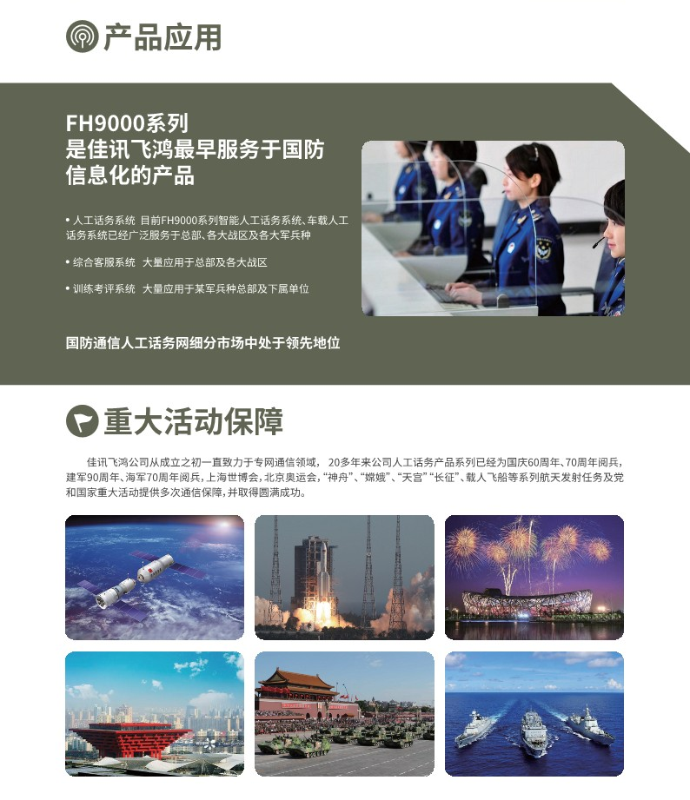

Slide 12
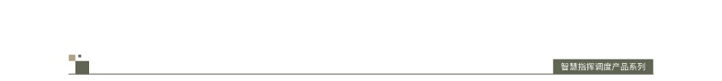
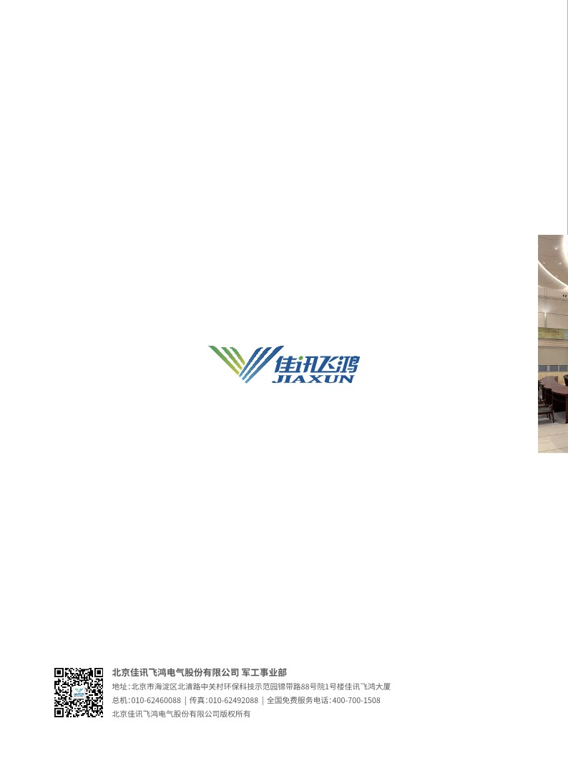
智慧指挥调度产品系列

